Slide 1

AI 기반 콜센터 음성상담
감정분석 플랫폼
- VISUAL MIND -
김성률
박지영
유민
정혜리
Notes:
AI 기반 콜센터 음성상담 감성분석 플랫폼인 ‘마음보기’서비스를 제안하는 Visual Mind 팀

Slide 2




Visual Mind 팀원 소개
김성률
박지영(팀장)
유민
정혜리
‘마음보기’
서비스 개발
전체 기획 및 정리
설문조사
자료수집 및 ppt제작
Notes:
먼저 팀원들은 소개하고 본격적인 발표를 들어가도록 하겠습니다.
저희 팀은 마음보기 기술 부분을 담당하신 김성률님, 설문조사를 담당하신 유민님과 자료수집 및 피피티를 제작해주신 정혜리님, 그리고 팀장인 저로 구성되어있습니다.

Slide 3
Contents
01
Introduction
제안배경
선행 연구
시장 및 경쟁사 분석
설문조사 결과
‘마음보기’ 서비스
02
Business
Business Canvas Model
SWOT 분석
03
Service
비즈니스 모델 개발
모델시연
04
Plan
향후계획
자금/매출 계획
Notes:
저희 발표는 보시는 순서대로 진행하도록 하겠습니다. 세번째 섹션에서 기술적인 부분은 김성률님께서 진행해 주실 예정입니다.

Slide 4
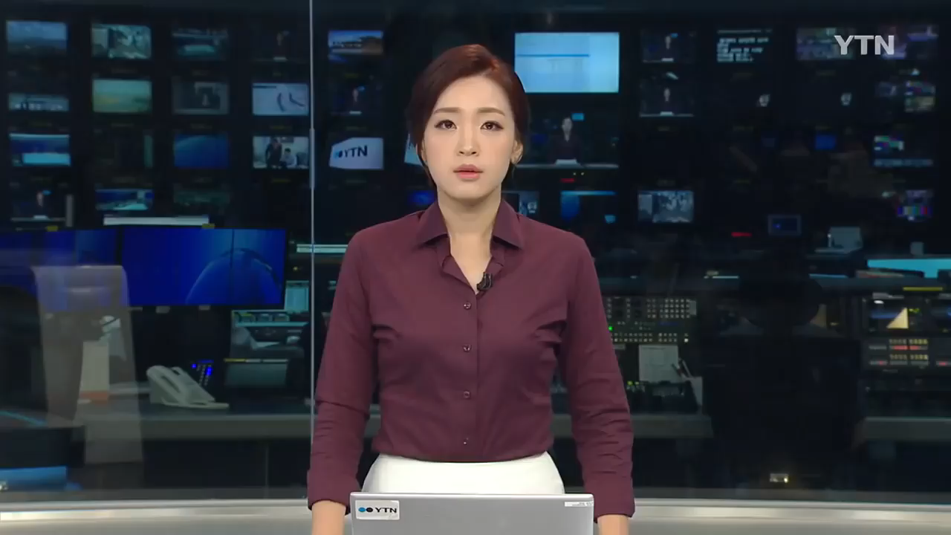
제안 배경
Notes:
먼저 저희 서비스 제안 배경을 말씀드리기 위해 짧은 뉴스 한번 보시겠습니다.
[동영상 재생]
앞서 보신 바와 같이 콜센터 직원의 열악한 감정노동 환경은 끊임없이 문제가 되어왔습니다. 저희는 이러한 문제점에서 서비스의 필요성을 느끼고 서비스 기획을 시작하였습니다.

Slide 5
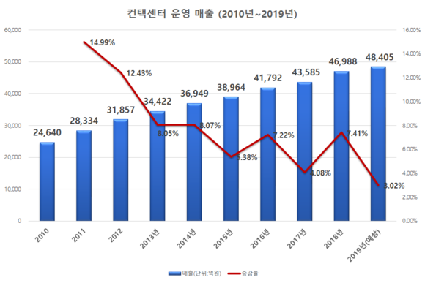
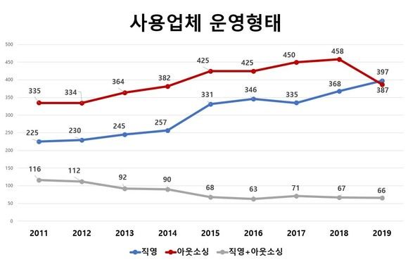
시장 분석
국내 콜센터(컨택센터) 운영 매출
국내 콜센터(컨택센터) 운영 형태
Notes:
콜센터 시장을 조사해보니 2019년 기준 콜센터 운영기업의 매출은 4조 8405억원이였고 종사자 수는 약 11만 8055명의 거대한 시장이였습니다. 콜센터의 최근 10년간 매출액은 꾸준한 상승세를 기록 하였고 최근 10년간 매출이 두배 가까이 증가하였지만 2018년과 2019년에는 최저임금 증가로 인해 매출의 80% 이상이 인건비인 콜센터 아웃소싱 업체들이 어려움을 겪는다는 사실을 알게되었습니다. 또 운영 형태 그래프에서 볼 수 있듯이 최근에는 직영콜센터가 아웃소싱 업체 비율을 넘어선 것을 확인하였습니다. 이러한 환경에서 아웃소싱 업계는 인공지능을 활용하여 AI 컨택센터로 생산성을 향상시키고 디지털 트랜스포메이션 시대에 발맞춰 가려는 노력을 기울이고 있습니다.

Slide 6
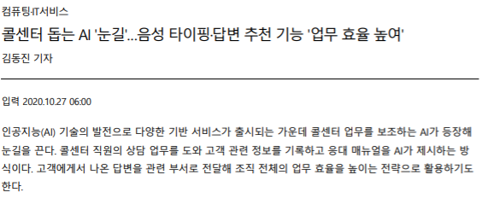
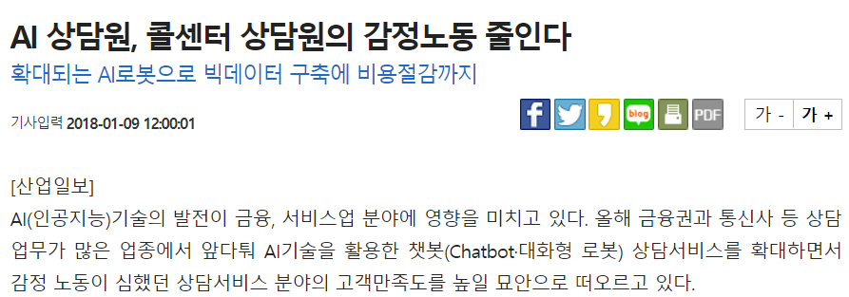
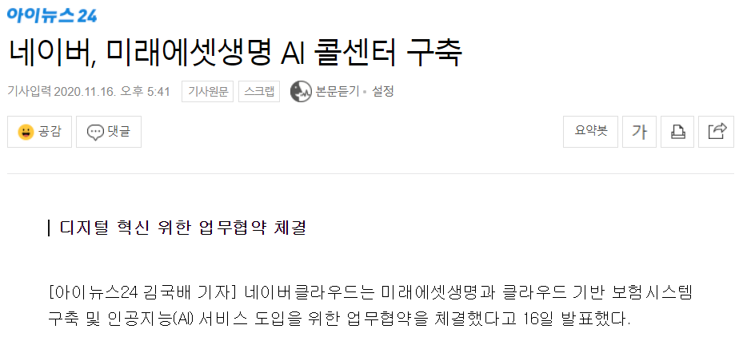
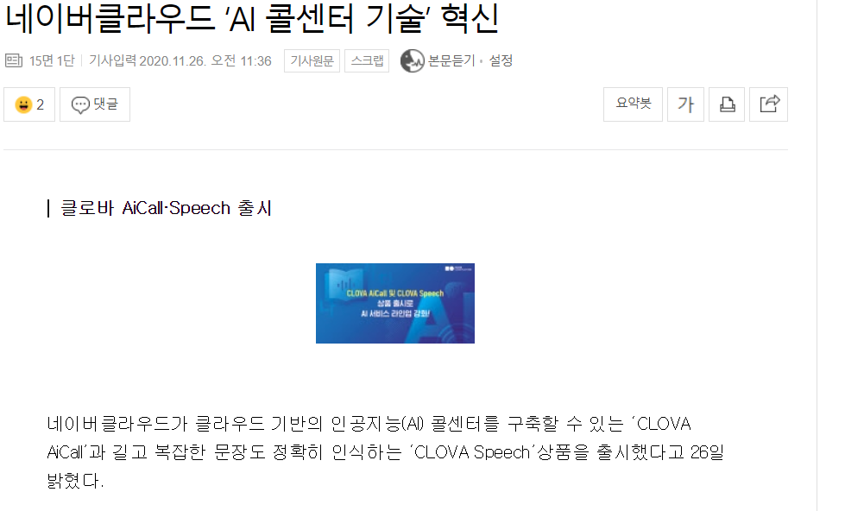
콜센터 AI 사용 사례
Notes:
또한 여러 뉴스 기사들에서도 콜센터에서 감정 분석과 답변 추천 등 AI기술을 활발하게 도입하고 있는 상황을 확인할 수 있었습니다

Slide 7
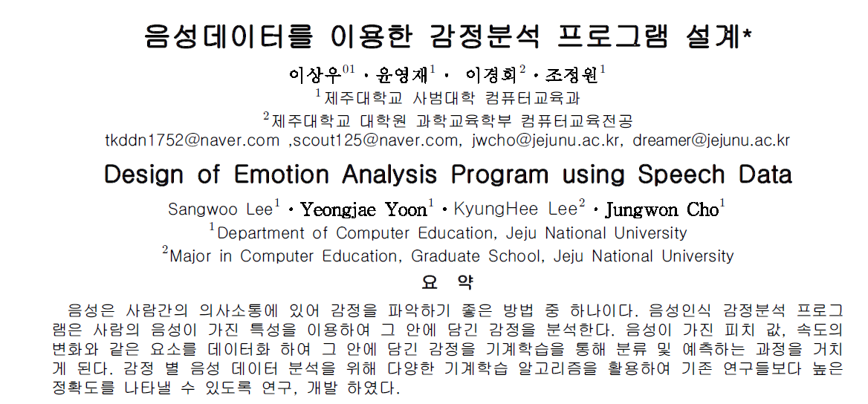
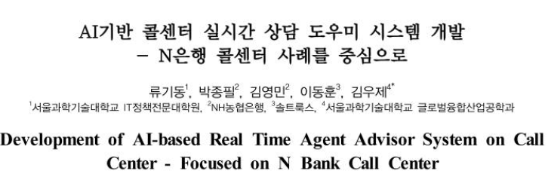
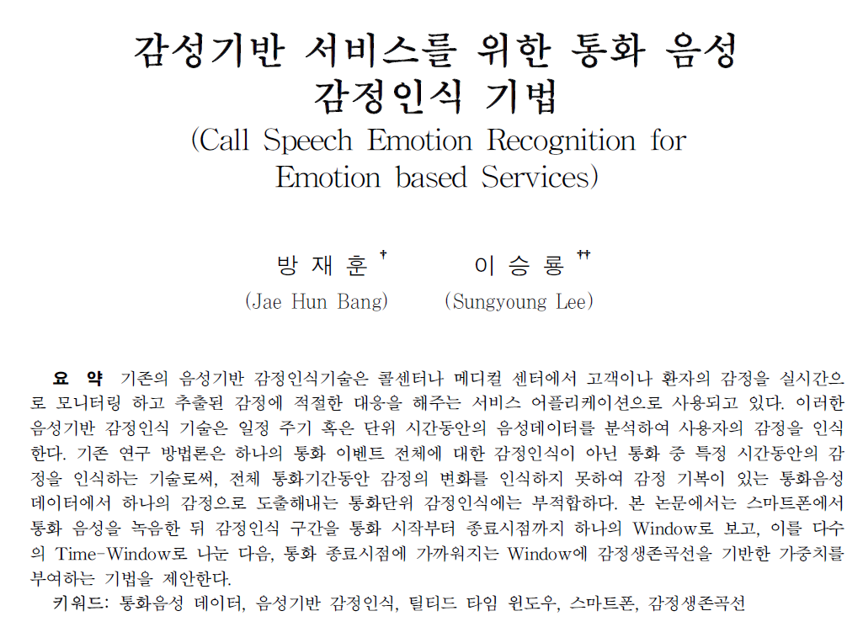
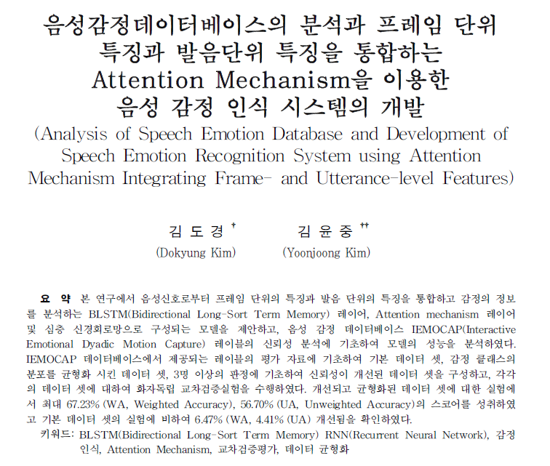
선행연구
Notes:
특히 음성데이터를 이용한 감정분석 인공지능에 대한 연구는 선행되어왔습니다. 여러 학술지에서도 감정분석 프로그램 설계와 음성감정인식 기법등에 대한 연구를 손쉽게 찾아 볼 수 있습니다.

Slide 8
경쟁사 분석
 | 마인즈랩 | 셀바스AI - 셀비 | 마음보기
매출 | 19년 기준, 82억 18년 기준, 105억 | 19년 기준, 130억 원 | 초기 매출 10억 예상 장기적 100억 이상
영업 이익 | 19년 기준, -42억 18년 기준, 15억 | 19년 기준, 21억 원 | 평균 30 % 이상
제공 형태 | 콜 처리 건당 비용 부과 | 구독형 제공 | 개인 및 기업에게 정량제와 구독제를 선택 기회 제공
특징 | 대화형 AI 상담 서비스 | 고립어, 연속어, 음향, 주소용, 의료용, 교육용 인식 가능 | 음성데이터 감정분석 및 키워드 분석 실시간 분석 제공 고객 행동 패턴 예측 및 제안
설립일 | 2014 | 1999 | 2021
사용 업체 | 보건복지부, 국세청, 하나생명, KB증권 등 | 은행, 금융(KB국민, 우리, IBK, 하나, 새마을금고 등) 보험 (삼성생명, 미래에셋, LIG, KDB AXA 등) 증권 (하나금융투자, 한국투자) 카드 (BC카드, 우리, 롯데) 통신사 (LG U+) 공공 (국세청, KTX, 기상청, 금융감독원 등) 학교, 병원(서울대,경희대,서울대병원 등) | 정부, 지자체기관, 금융사, 등 산업군 전반 개인도 사용가능
Notes:
이처럼 활발히 AI 기술을 도입하려는 시장에서는 인공지능을 활용한 콜센터 플랫폼을 이미제공하고 있는 여러 회사가 있었습니다. 저희 팀은 대표적으로 연간 매출이 백억이 넘었었던 두 업체인 마인즈랩과 셀바스 AI를 조사해 보았습니다. 마인즈랩의 경우 대화형 AI 상담 서비스를 제공하고 셀바스 AI의 경우 고립어, 연속어, 음향, 주소, 의료 및 교육 분야의 음성인식을 활용한 서비스를 제공하고 있습니다. 두 업체 모두 공통적으로 음성을 인식하여 고객들의 제품 주문, 결제, 배송 환불 등에 대한 주요 질의와 같은 콜센터의 반복적인 전화 업무를 자동화 하는데 초점이 맞추어져 있었으며 특히 마인즈랩의 경우 콜 처리 건당 비용을 부과하며 서비스를 제공하고 있었습니다.
하지만 저희 서비스는 음성을 인식하고 해당 음성을 텍스트로 실시간으로 전환하여 감정분석 및 키워드 분석을 제공함으로써 고객의 의도를 빠르게 파악하여 업무의 효율을 높일 뿐만 아니라 고객의 서비스 만족도에 대한 감정상태를 상담원이 실시간으로 확인합니다. 이러한 감정 분석을 통해 부정적인 감정이 많이 나타나는 고객은 전문팀이 응대를 하거나 비속어의 비율이 상대적으로 높은 고객의 경우 블랙리스트로 분류를 하는 등 콜센터의 실질적인 노동환경을 개선하는데 도움을 줌으로써 다른 서비스들과 차별화 됩니다. 또한 타 회사는 음성만을 분석하는 반면 저희 서비스는 음성분석뿐만 아니라 데이터를 텍스트로 전환하여 분석하고 시각화로 보여주기 때문에 정확도가 높습니다. 저희 팀은 본 서비스를 콜센터에 한정짓지 않고 더 나아가 모든 산업군에서 고객사와 통화를 하거나 개인도 일상생활에서 사용 가능 한 플랫폼을 목표로 합니다. 이에 따라 서비스 제공 형태는 개인과 기업에게 정량제와 구독제 중 선택권을 줄 수 있는 방향으로 진행할 예정입니다.

Slide 9
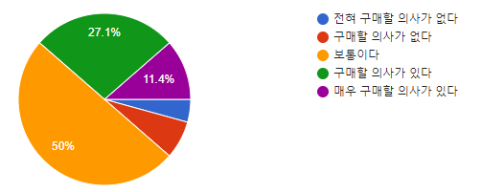
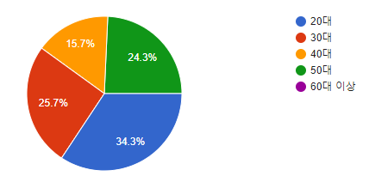
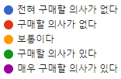
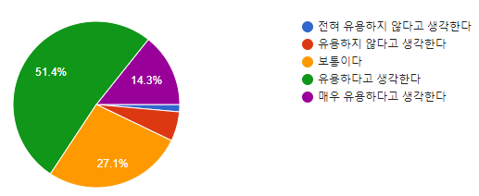
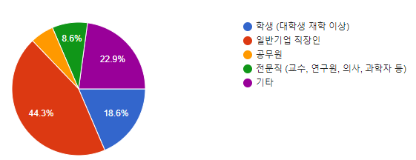
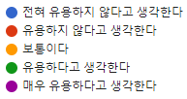
설문조사 결과_
설문조사 참여자 수 : 70명
연령
직업
Notes:
저희팀은 실제 본 서비스를 사용할 용의가 있는지 70명을 대상으로 설문조사를 진행하였습니다. 보시는 것과 같이 연령대와 직업군은 다양했고 구매의사와 서비스를 이용하겠다는 답변이 압도적으로 많았습니다.

Slide 10
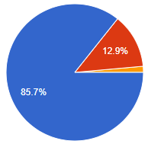
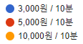
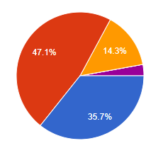
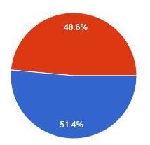
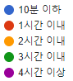
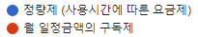
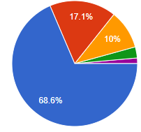
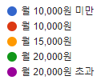
설문조사 결과_
설문조사 참여자 수 : 70명
정량제 방식
일 평균 통화 사용량
구매 방식 선호도 조사
구독제 방식
Notes:
또한 일 평균 통화 사용량을 보면 1시간에서 4시간의 비율이 10분이하보다 훨씬 많기 때문에 저희 서비스는 시장성이 있다고 보여집니다. 구매 방식 선호도도 함께 조사하였는데 정량제와 구독제의 선호도가 비슷하였고 가격은 10분당 3000원, 월 10000원 미만의 선호도가 높았습니다. 저렴한 가격을 선호하는 것으로 보아 일반인 대상으로 서비스를 제공할 때는 가격이 저렴하다는 것을 강조하여 마케팅을 진행하는 전략을 세웠고 기업에게 서비스를 제공할 때는 베이직, 프로, 프리미엄 세 버전으로 나누어 좀 더 세분화된 감정요인을 제공하는 등 차별점을 두어 수익을 낼 예정입니다.

Slide 11




‘마음 보기’ 서비스
상담사의 응대 지원
관리자의 매니지먼트 지원
응대 품질 및 효율성 향상
콜센터 외 기업 내 활용
고객 감정 변화 파악
중요 단어 시각화
-> 고객 응대 개선
자동 블랙리스트 관리
상담사 응대 만족도 품질 관리
키워드 분석을 통한 상품 추천 및 그룹별 맞춤 마케팅
음성 데이터 분석으로 인한 부정 음성 데이터 분석을 이용한 교육체계 설립
감정 키워드 분석을 통한 소비자 구매행동 예측
고객사 별 맞춤 응대
효율성 및 매출 기대 효과
Notes:
다음으로 저희 마음보기에서 제공하는 상세 서비스를 설명드리겠습니다.
기본적으로 고객의 감정 변화를 파악하거나 가장 중요하게 생각하는 단어를 워드클라우드와 같은 형태로 시각화하여 적합한 응대를 할 수 있도록 상담사의 응대를 지원합니다. 또한 앞서 말씀 드린 것과 같이 상담 중 비속어의 비율이 상대적으로 높은 고객의 경우 자동으로 블랙리스트로 분류하여 전담팀이 응대하는 등 특수 관리를 진행할 수 있도록 돕습니다.
또한 상담사응대 만족도를 감정분석을 통해 알 수 있어 관리자가 상담사의 실적을 관리하고 키워드 분석을 통해 상품 추천 및 그룹별 맞춤 마케팅을 진행하는데 지원할 수 있습니다.
이렇게 감정분석된 데이터로 부정 음성과 긍정 음성을 따로 추출하여 교육체계를 설립하면 응대 품질이 향상될 것으로 기대하며 감정 키워드 분석을 통한 소비자 구매행동 예측으로 효율성이 향상될 수 있습니다.
이외에도 콜센터 외 기업에서 저희 서비스를 이용하면 고객사 별 맞춤 응대, 효율성 및 매출 상승을 기대할 수 있습니다.

Slide 12
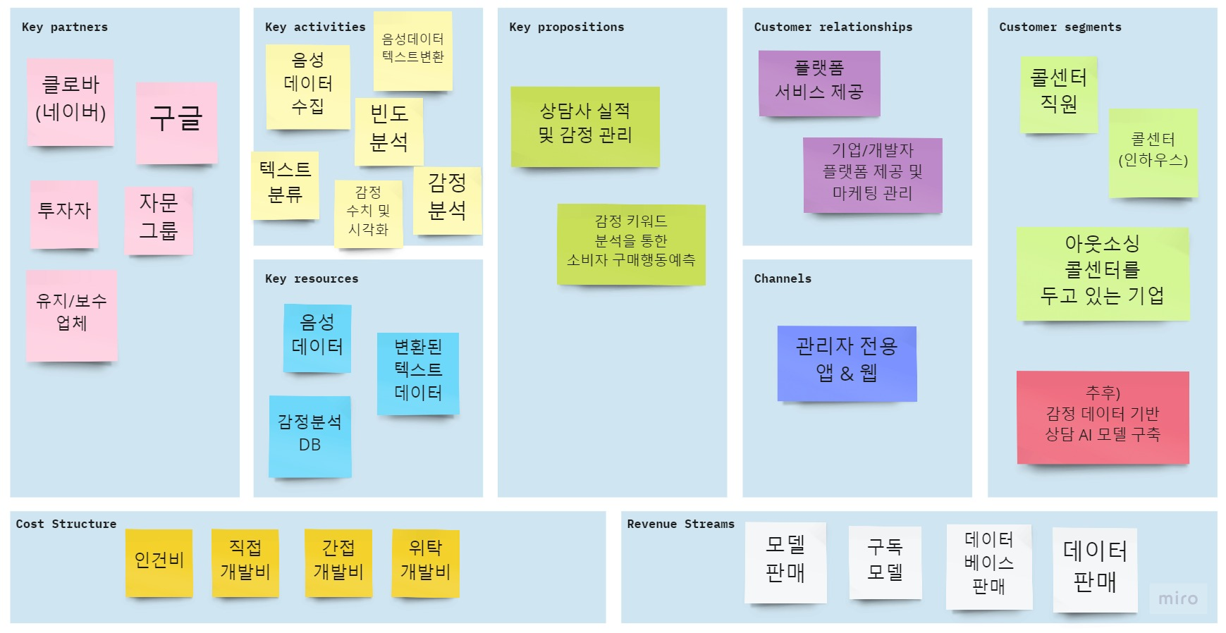
Business Model Canvas
Notes:
다음으로 저희 비즈니스 모델 캔버스 입니다. 보시는 것처럼 저희의 키 파트너는 음성 인식 기술을 보유한 클로바와 구글과 더불어 투자자, 자문그룹, 유지보수업체가 될 것이고 목표고객은콜센터 직원, 인하우스 콜센터, 아웃소싱 콜센터를 두고 있는 기업입니다. 제공 가치는 상담사 실적 및 감정관리와 감정 키워드 분석을 통한 소비자 구매행동 예측입니다. 고객관계는 플랫폼 서비스를 제공하고 마케팅 관리를 하며 유지할 것이고 이용채널은 초기에는 관리자 전용 앱&웹 그리고 추후에는 개인 앱 & 웹도 제공할 예정입니다. 발생되는 비용은 인건비, 직접, 간접, 위탁개발비가 발생할 것으로 예상하며 수익은 본 비즈니스 모델과 데이터, 그리고 데이터 베이스를 판매하거나 서비스 구독 방식으로 발생할 것을 예상합니다.

Slide 13
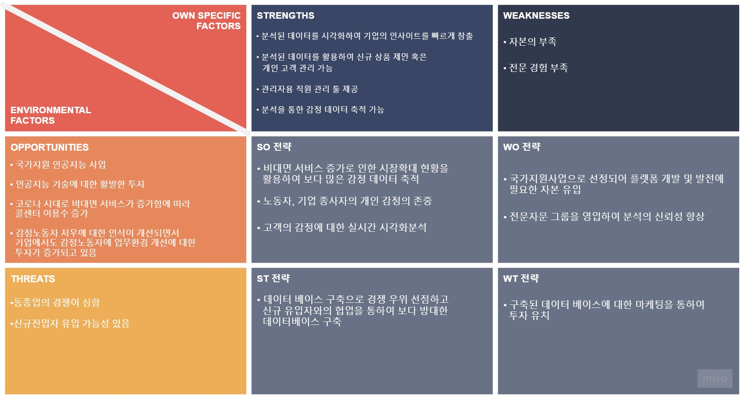
SWOT 분석
Notes:
다음으로 SWOT 분석입니다. 저희의 강점은 분석된 고객의 감정 데이터를 시각화하여 기업의 인사이트를 빠르게 창출하고 분석된 데이터를 활용하여신규 상품제안 혹은 개인 고객관리가 가능하다는 점입니다. 또한 분석을 통한 감정 데이터 축적이 가능합니다. 하지만 약점으로는 현재 자본이 부족하고 전문 경험이 부족한 점입니다. 그렇지만 국가와 기업에서 인공지능 사업에 대한 활발한 투자가 이루어지고 있고 코로나 시대의 비대면 서비스가 증가함에 따라 콜센터 이용수가 증가하여 시장성이 늘어나고 있어 여러가지 기회요소가 있습니다. 다만 동종업의 경쟁이 심하고 신규진입자가 유입할 가능성이 있다는 점이 위협요소가 될 수 있습니다. 이러한 분석을 통해 보시는 것처럼 각 요소들을 적절히 매칭시켜 강점과 기회는 높이고 약점과 위협을 방어하고 보안할 수 있는 전략을 세웠습니다.
이후 비즈니스 모델 개발부터 시연까지는김성률님께서 진행해 주시겠습니다.

Slide 14
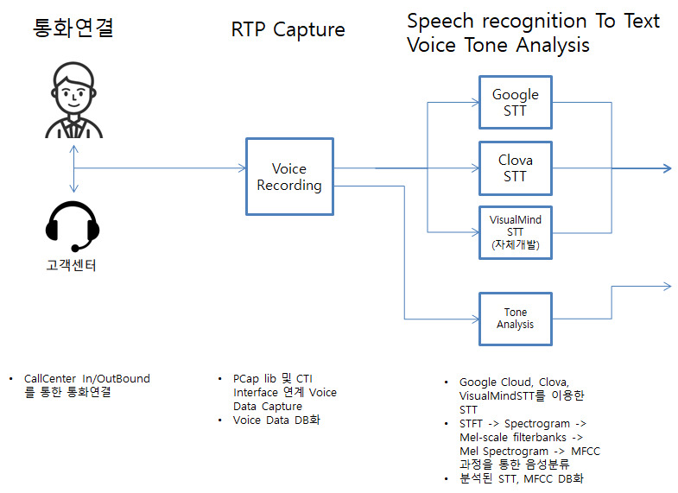
비즈니스 모델 개발

Slide 15
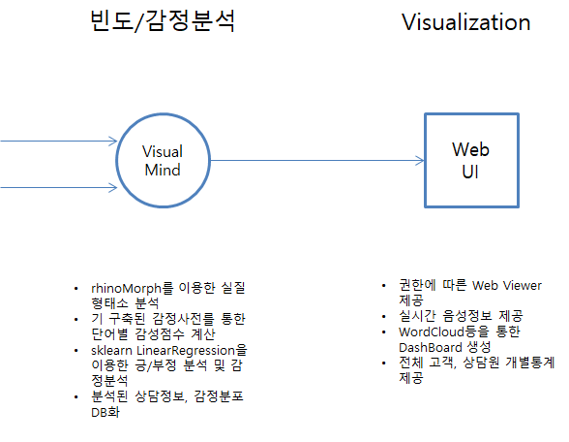
비즈니스 모델 개발

Slide 16
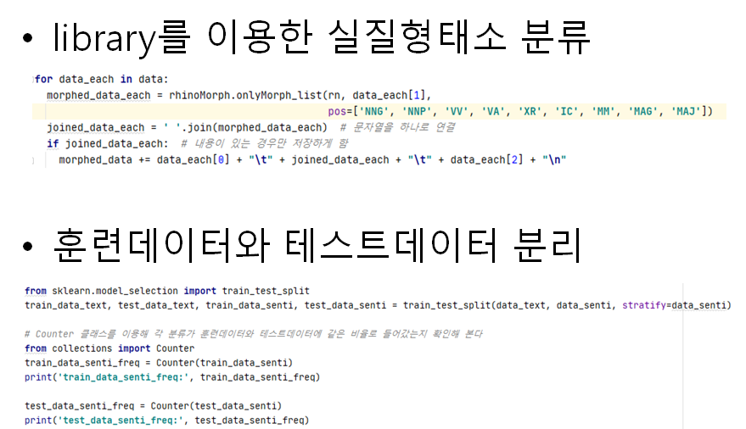
머신러닝 로직

Slide 17
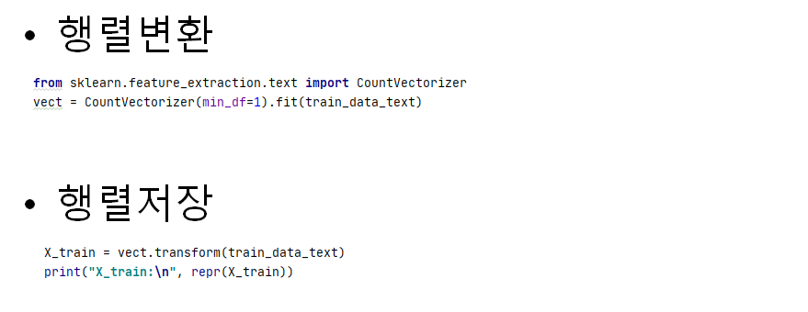
머신러닝 로직

Slide 18
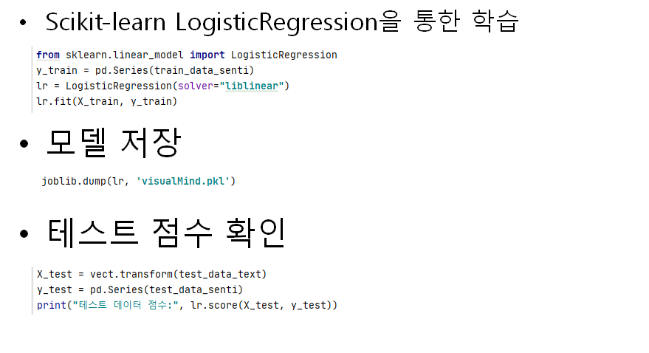
머신러닝 로직

Slide 19
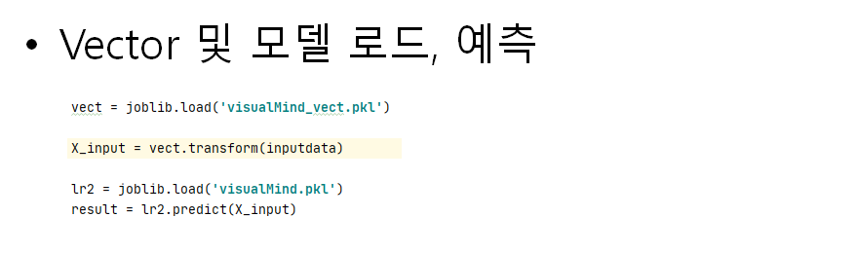
머신러닝 로직

Slide 20
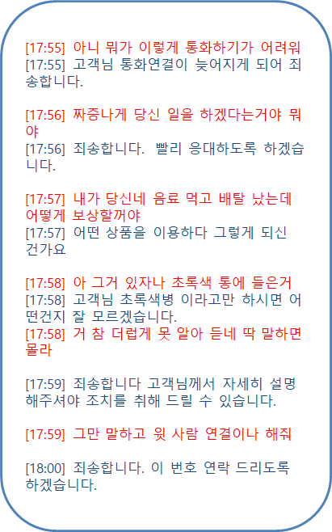

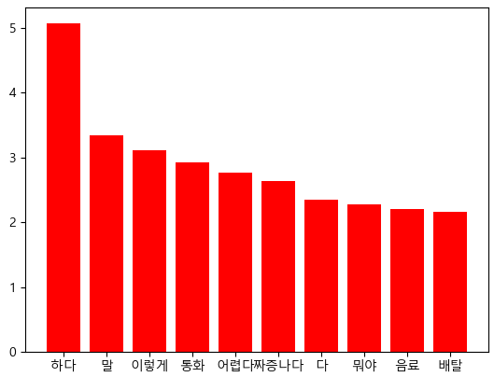

모델 시연
키워드분석
시각화_Word Cloud
부정(88%)

Slide 21
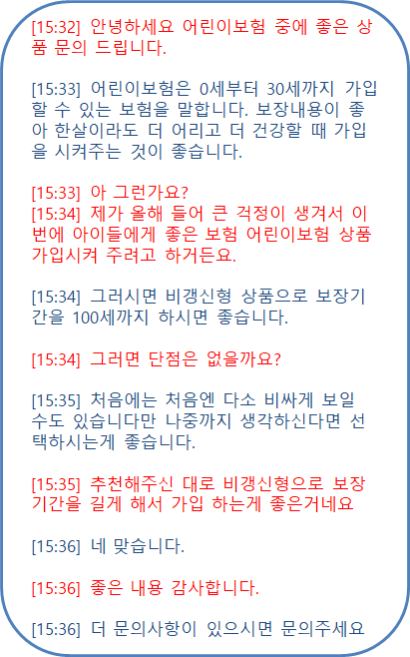

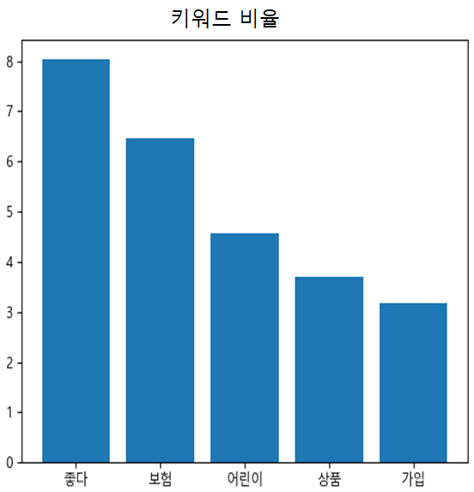

모델 시연
키워드분석
시각화_Word Cloud
긍정(81%)

Slide 22
서비스 목표
AI를 활용한 음성데이터 감정분석 서비스
직종 별
맞춤형 콜센터
음성 기반
감정 분석 제공
주주 및 임직원
이익 만족
Notes:
이어서 저희의 궁극적인 서비스 목표를 말씀드리자면 AI를 활용한 음성데이터 감정분석 서비스를 이용하여 직종별 맞춤형 콜센터를 구축하고 실시간 음성 기반 감정 분석을 제공하며 주주와 임직원들을 만족시킬 수 있고 회사에 이익을 가져오는 서비스를 만들고자 합니다.

Slide 23
향후 서비스 추진 계획
장기
중기
단기
서비스 형태 | 콜센터 음성상담 데이터 시각화 서비스 | 고객 상담 내역 기반 그룹화 및 그룹 유형별 성향 분석 시각화 서비스 | 데이터 판매 및 실시간 음성 감정분석 서비스
주요 기능 | 콜센터 음성상담 내용 AI 기반 감정 및 키워드 분석 | 개인고객 데이터 분석 및 그룹화 후 그룹 유형별 성향 분석 | 실시간 음성 감정 및 키워드 분석
제공 가치 | 상담원 실적 및 감정 관리 | 그룹별 맞춤 관리 및 마케팅 제안 | 실시간 감정분석 및 의도 파악
목표 시장 | 콜센터 시장 (보험사 특화) | 콜센터 시장 | 음성 상담을 제공하는 시장 전반, 개인
서비스 목표 | 감정노동 환경 개선 및 음성 상담 데이터 분석을 통한 신제품 아이디어 제안 | 상담데이터 분석을 통한 실시간 제품 추천 | 데이터베이스를 이용한 심리분석 어플리케이션 출시
기능 목표 | 실시간 음성상담 데이터 분석 시각화 | 개인고객 그룹화 및 그룹 성향 분석 | 유통 채널 확장
목표 매출 | 10억 | 50억 | 100억
Notes:
단기적인 서비스 계획은 콜센터 음성상담 데이터 시각화 서비스를 진행합니다. 주요 기능은 콜센터 음성상담 내용을 인공지능을 활용하여 감정 및 키워드 분석을 진행합니다. 상담원 실적 및 감정관리를 제공하며 우선 목표 시장은 보험사에 집중한 콜센터 시장입니다. 특별히 보험사를 선정한 이유는 콜센터를 통해서 상품판매도 다수 진행하고 있기 때문입니다. 저희 서비스를 통하여 감정노동 환경을 개선하고 음성상담 데이터분석을 통해 신제품 아이디어를 제안하고자 합니다. 기능적으로는 실시간 음성성담 데이터 분석 시각화가 목표입니다.
중기서비스 계획은 고객 상담 내역기반으로 긍부정에 따라 그룹화하여 그룹 유형별 성향 분석 시각화 서비스를 제공할 계획입니다. 그룹별 맞춤 관리 및 마케팅을 제안할 수 있으며 목표 시장은 콜센터 시장 전반입니다.
장기적인 서비스 계획은 데이터 판매 및 실시간 음성 감정분석 서비스 입니다. 주요 기능은 실시간 음성 감정뿐만 아니라 키워드 분석을 통해 화자의 핵심 의도를 파악합니다. 음성 상담을 제공하는 시장 전반과 더불어 개인에게도 서비스를 제공하고자 합니다. 저희는 미래에 저희의 감정분석 데이터 베이스를 활용하여 심리분석 어플리케이션을 출시하여 유통채널을 확장하고자 합니다.

Slide 24


투자 유치 및 자금조달 계획
2021년 자금 소요 예상 액 : 4억 원
기술 이전 료 : 0.5억 원
소프트웨어 구입비 및 구독료 : 0.5억 원
인건비 및 기타 비용 : 1억 원
연구 개발비 및 비용 : 1억 원
자금 조달 계획 : 4억원
스타트업 관련 자금( 크라우드 펀딩 포함) 조달 : 1억 원
자체 자금 : 1억 원
정부 연구 출연금 : 1억 원
유상증자 : 1억 원
*유상증자 조건 : 1000주 X 10배수
Notes:
마지막으로 투자 유치 및 자금조달 계획을 말씀드리겠습니다.
2021년 자금 소요 예상액으로 기술이전료, 소프트웨어 구입비 및 구독료, 인건비 및 기타 비용, 연구개발비 및 비용으로 총 4억원의 자금소요가 예상됩니다.
이러한 자금은 크라우드 펀딩을 포함한 스타트업 관련자금, 자체 자금, 정부 연구 출연금, 유상증자등으로 조달할 계획입니다.
저희 Visual Mind 팀은 마음보기 서비스를 통해 우선적으로 콜센터의 감정노동 환경을 개선하고 기업에서 고객의 의도와 감정을 정확하게 판단하여 매출 증대를 기대할 수 있는 서비스를 만들고자 합니다. 감사합니다.

Slide 25
Thank You

